Slide 1
尚硅谷大模型技术
企业级 Agent 应用
工具
与 Skills 开发实战
方法
面向零基础学习者，了解 AI，学会使用 Agent
系统
WorkBuddy / Codex / MCP / Skills
Notes:
课程正式名称：尚硅谷大模型技术之企业级Agent应用与Skills开发实战。课程以电商行业IT工程师为背景，分为技术篇与项目实战篇。来源：课程大纲-企业级Agent应用与Skills开发实战.md。

Slide 2
两部分学习路径
从工具上手到案例演示，逐步理解 Agent 如何工作
技术篇
项目实战篇
13
7
章
章
工具上手 · MCP 接入
已有系统 · 工具接入
Skills 制作 · DeepSeek Harness
人工审批 · 工单闭环
实战前置准备：依赖安装与项目启动
02 / 06
Notes:
技术篇现13章，原评测与迁移章节已删除；项目篇现7章，另有00前置准备。来源：课程总纲与项目实战篇大纲。无课时与作业安排。

Slide 3
工具与模型
办公工作流与 Python 开发，使用同一套 Agent 思路
WorkBuddy
Codex
办公工作流
Python 开发与工具交付
3,260 行工单
开发 · 调试 · 升级
Word 值班交接报告
OpenAI / DeepSeek 两条模型路线
8,150 行订单与配套业务数据
MCP：连接外部能力
Excel 多表核对
DeepSeek Harness：运行环境
03 / 06
Notes:
WorkBuddy样例含3260行原始运维工单，8150行原始订单导出及支付、发货、商品、库存配套表；这些是教学合成数据，不是实际企业数据。来源：技术篇02、03讲义。Codex提供OpenAI与DeepSeek两条路线；Harness独立介绍。

Slide 4
Skills 专题
把工作方法整理成可复用的能力
references
业务口径与参考资料
SKILL.md
何时使用
assets
输出模板
怎样执行
如何交付
scripts
可重复执行的计算
查找与使用
→
设计与制作
→
接入业务任务
04 / 06
Notes:
Skills专题覆盖含义、安装使用、设计、手工制作、Agent辅助制作和资源组织。技能结构是案例用法，不要求每个技能都包含全部目录。技术篇12以独立仓库补货建议案例说明资料、模板和脚本。来源：技术篇07—12讲义。

Slide 5
综合案例：电商订单助手
以电商业务为例，演示 Agent 如何连接系统、完成任务
Skills：排查方法
MySQL
订单、库存与工单
Codex
MCP
FastAPI
理解任务与解释结果
Streamable HTTP
身份与业务接口
LangGraph
审批、状态与恢复
Python
订单数据校验
→
→
→
查询订单
关联证据
人工审批
创建 / 复用工单
05 / 06
Notes:
架构：Codex通过MCP调用Python校验和FastAPI业务接口。FastAPI访问MySQL，并调用LangGraph持久化流程。Skills指导任务步骤。人工决定由独立身份提交，恢复后按服务端已有决定创建或复用工单。来源：项目篇03—07及配套app源码。

Slide 6
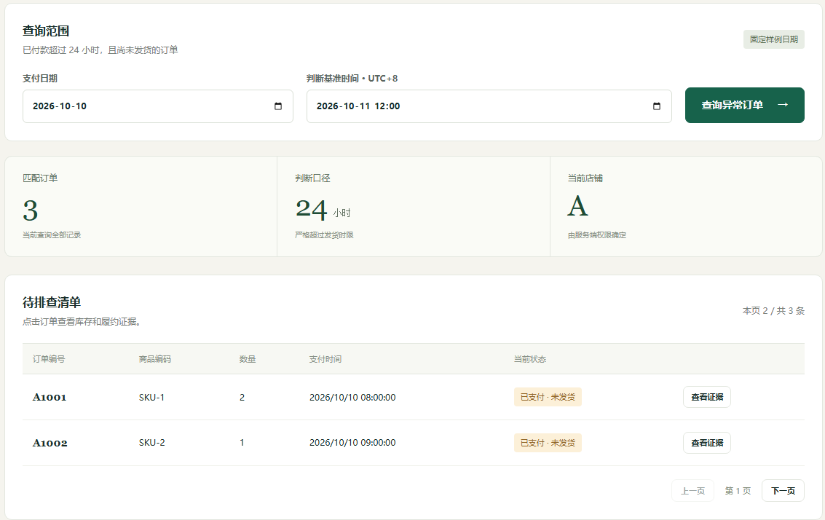
你将完成的工作
从日常办公到业务案例，认识 Agent 的实际用途
01
办公成果
项目工作台 · 实际界面
Word 报告与 Excel 核对表
02
业务技能
带规则、模板和脚本的 Skills
03
企业应用
可查询、审批与跟踪的订单助手
06 / 06
Notes:
界面截图来自本课程配套工程的隔离教学样例，是实际前端页面，非真实企业运营数据。各项成果均对应课程案例，不承诺就业或生产级部署效果。截图源：临时测试项目dashboard-desktop.png；课程来源：技术篇02、03、12和项目篇07。

